Slide 1

Disegnare
nuove strade
ANGELO MANCUSO
SIMPOOL srl

Slide 2

L’innovativo progetto sistemico di Reverse Logistics
per la condivisione aperta di strutture e servizi
di logistica abbinata agli imballaggi terziari,
all’interno di un sistema in grado di autoalimentarsi
e creare valore condiviso.

Slide 3
SUSTAINABILITY
INNOVATION & MAXIMIZATION

Slide 4
Ambiente
Relazioni
Inovazione
Sviluppo sostenibile
Inovazione
Società
Economia
Relazioni
Produzione Consegna Vendita Consumo

Slide 5

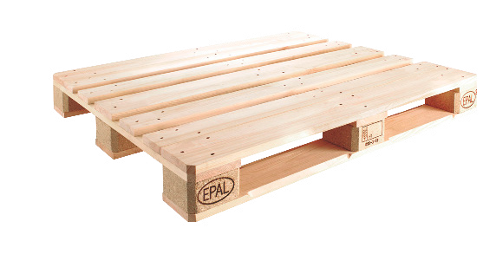
Il nostro impegno
Considerando l’intero ciclo di vita del pallet EPAL, è possibile mitigare l’effetto serra riducendo fino a 18,4Kg di CO₂ equivalente
Giovanni Dotelli/Politecnico di Milano
Life Cycle Assessment (LCA) del pallet EUR/EPAL
2010

Slide 6





Il nostro impegno
“... EPAL è un esempio di buona pratica sostenibile. è una filiera integrata di piantagioni rinnovabili, segherie, produttori, riparatori, piattaforme di recupero e utilizzatori ...”
Orlando Fravega, Coordinatore del Comitato Tecnico EPAL
Provenienza
Monitoraggio Analisi

Slide 7

L’economia circolare
7

Slide 8
L’economia circolare
8

Slide 9
L’economia circolare
OK
9

Slide 10
L’economia circolare
Nuovi Componenti
Ripara Rigenera Riuso
KO
10

Slide 11
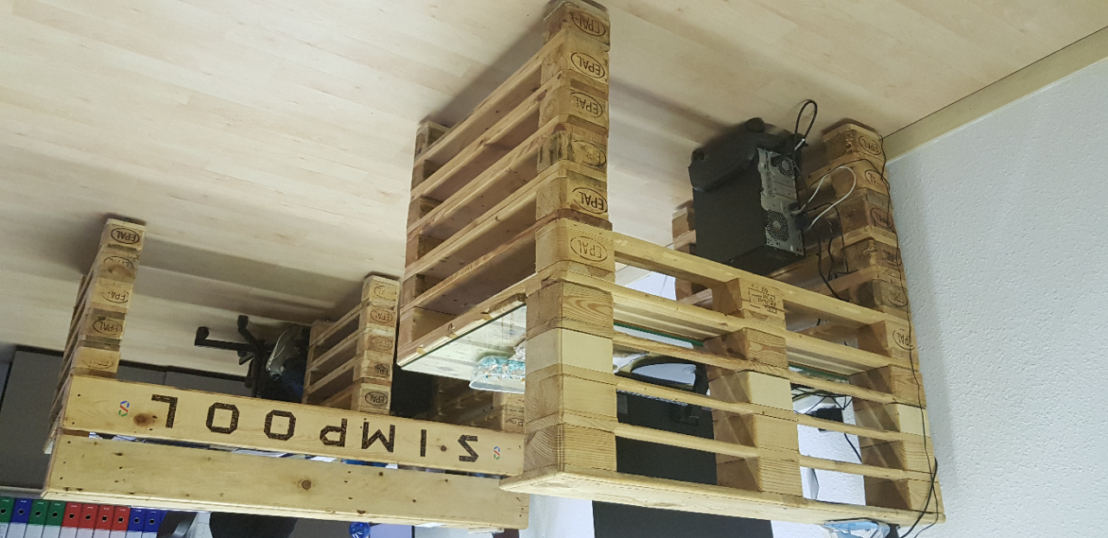

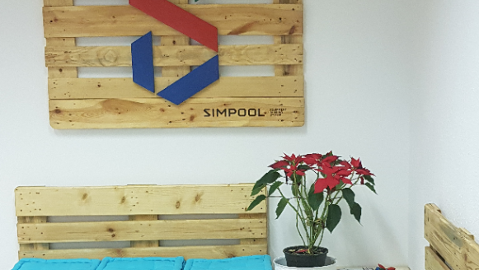
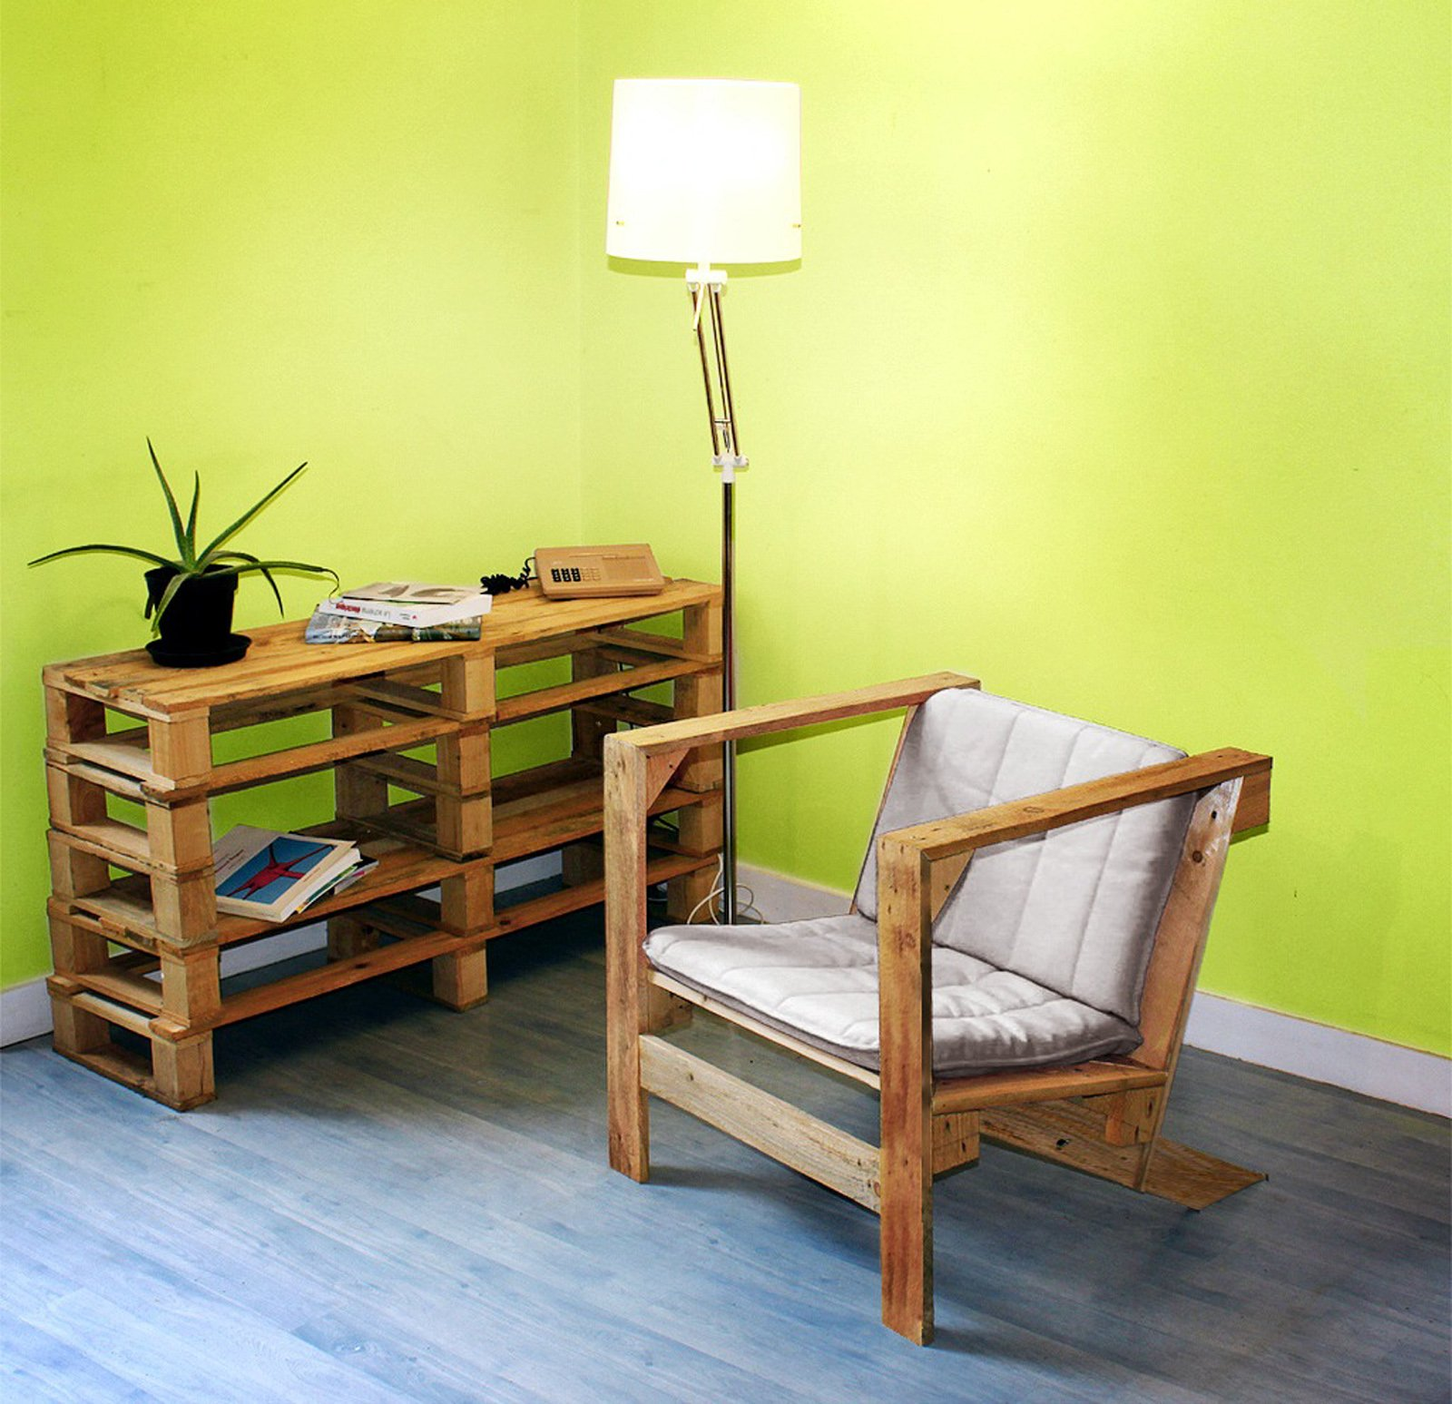
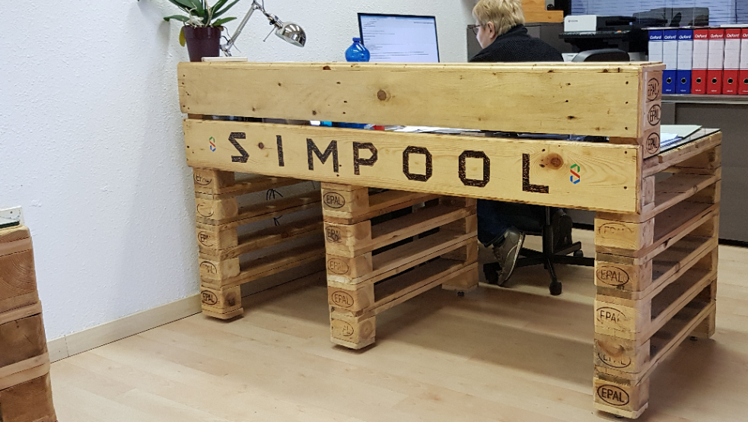
L’economia circolare
Nuova vita
al Pallet

Slide 12
L’economia circolare perpetua
EQUIPMENT
SHARING SYSTEM

Slide 13

Ogni nostro cliente è unico.
Ma è coordinato e connesso
A tutti gli altri progetti
In un unico macrosistema.

Slide 14

Unicità
Indipendenza Connessione EQUIPMENT SHARING SYSTEM

Slide 15

“DA SOLI SI VA PIÙ VELOCI. INSIEME SI VA PIÙ LONTANO”
proverbio africano

Slide 16
Perchè fare rete
01
Fare Rete per condividere conoscenze
e competenze diversificando i servizi
e aumentando capacità e qualità dell’offerta

Slide 17
Perchè fare rete
02
Fare Rete per sviluppare maggiore potenzialità innovativa e condividere gli investimenti, materiali e immateriali, e agevolare l’accesso al credito
per crescere ancora

Slide 18
Perchè fare rete
03
Fare Rete per affrontare le sfide dei mercati globali e conquistare
nuovi segmenti di clientela migliorando la capacità di penetrazione della marca

Slide 19
L’ABC delle Reti
Un sistema di valori condiviso
Sostenibilità
Un sistema informativo che collega tutti i nodi della rete
Innovazione
Crescita in autonomia
e indipendenza
Massimizzazione

Slide 20


Commerciante Autorizzato
LA PRIMA RETE DI IMPRESA ITALIANA
DI LOGISTICA ASSOCIATA AGLI IMBALLAGGI TERZIARI
03 - C70
Le prime Reti di Imprese in Italia a livello regionale
con lo scopo di realizzare Centri di servizio (plant)
di logistica associata agli imballaggi terziari,
muniti delle autorizzazioni e delle tecnologie necessarie per le attività di ricondizionamento
e rigenerazione degli imballaggi, nel rispetto
dei più elevati standard di qualità.

Slide 21

Le Reti di Impresa
Essere vicini ai clienti per offrire:
meno km su strada meno CO₂
meno tempi di risposta
più rapidità di soluzioni

Slide 22


LOGITEAM CENTER CATANIA
Da 300.000 a 500.000
pallet/anno
Struttura personalizzata
e modulabile con possibilità di ampliamento in step
LOGITEAM CENTER LODI
Da 700.000 a 1.000.000
pallet/anno

Slide 23
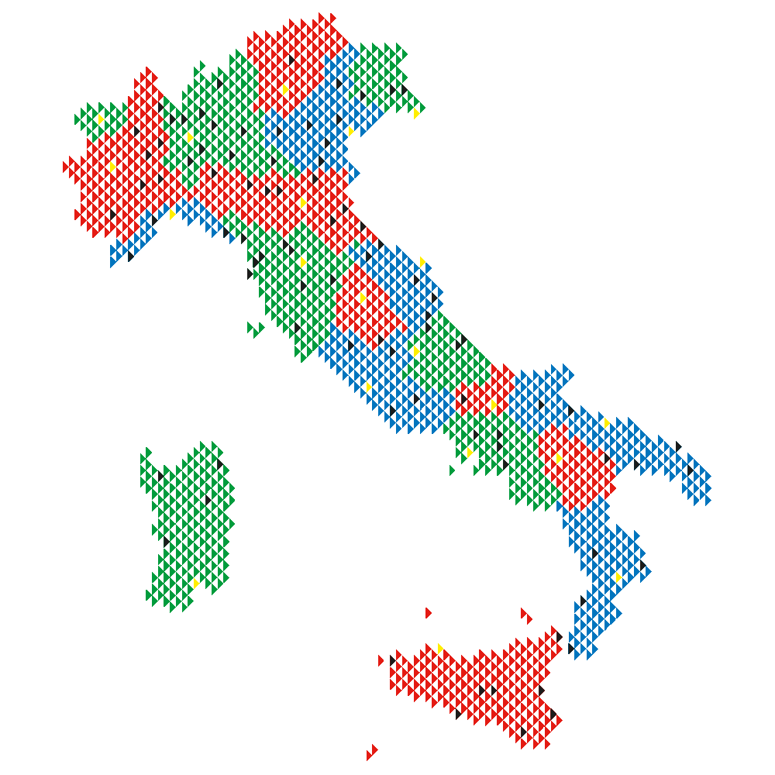
Obiettivi 2019
Creazione di nuove Reti di Impresa
in Italia
Lombardia - Veneto
Piemonte - Emilia Romagna
Lazio – Abruzzo
Campania – Calabria
Sicilia

Slide 24
Grazie
Angelo Mancuso CEO
© 2019 Simpool Srl
Viale Colleoni 23 20864 Agrate Brianza (MB) c/o Centro Direzionale Colleoni - Pegaso 2
T +39 039 9631230 E info@simpool.it PEC simpool@legalmail.it
simpool.it

